Slide 1
مَركَزُ التَّربِيَّةِ الدّينِيَّة لِرُهبانِيَّةِ القَلبَينِ الأقدَسَين
يُقَدِّمُ كِتابَ الأساسِيَّ الأَوَّل

Slide 3
اللِّقاءُ الثّالِث وَالعُشرون
يا يَسوع...
إِنَّكَ في المَجْد

Slide 5
سَلام المَسيح أَصدِقائي...
شو رَح نَعمِل بِهَاللّقاء؟

Slide 6
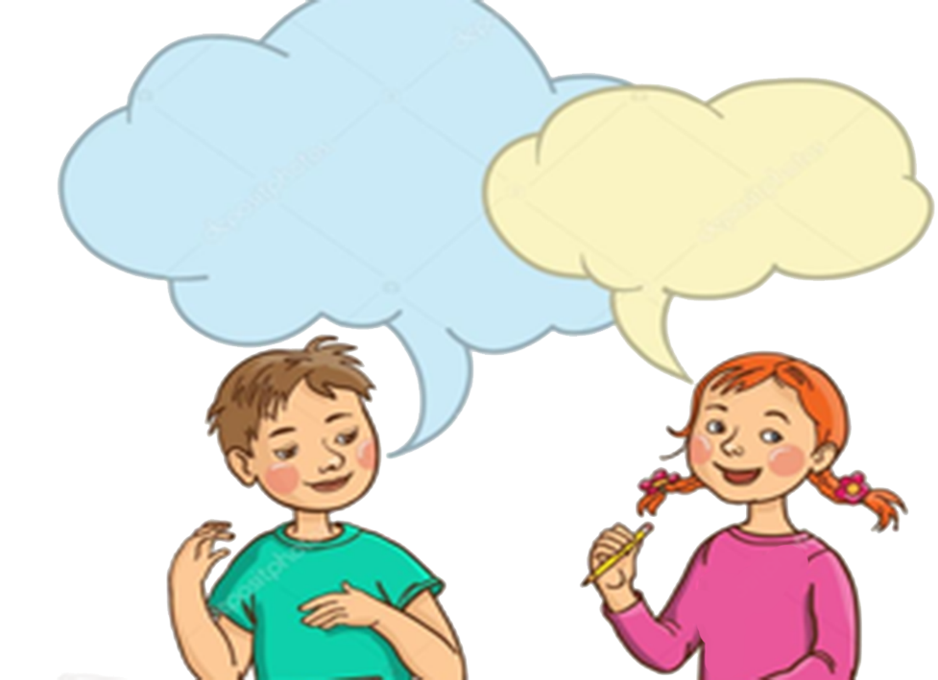
نِتنَبَّه إنّو يَسوع وعَدْنا
إِنّو يِبقَى مَعْنا طول
الإيّام حَتّى مُنتَهى الدَّهرِ، ولَو كِنّا ما مِنْشوفو بِعينَيْنا.
نْقول شَفهيًّا العِبارَة يَلْلي قالَها يَسوع لَتْلاميذو قَبل صُعودو لَلسَّما.

Slide 7
وهَلَّق رَح إِطلُب مِنكُن إِنّو نِرسُم إِشارِة الصّليب

Slide 8
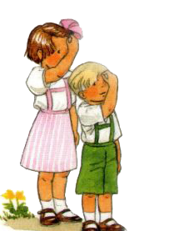
بِاسْمِ الآبِ
والابِن
والرُّوح القُدُس،
الإِلَه الواحِد،
آمين

Slide 9
خَلّونا نحِطّ سَوا أَنفُسْنا بِحُضور الله بِخُشوع واحتِرام ونْقِلّو: يا رَبّ، إِفتَحْ قُلُوبَنا لِنَفهَمَ كَلِمَتَكَ

Slide 10
عَن شو حْكينا المَرَّة الماضيِة؟
- لَمِيْن ظَهَر يَسوع بَعدْ ما قام مِنْ بَين الأموات؟
لَتْلامِيذُو.
- ومِين مِنُّن كان بَدُّو يْحُطّ إِصبَعُو بِجروحَاتُو تَ يآمِن؟
توما.

Slide 11
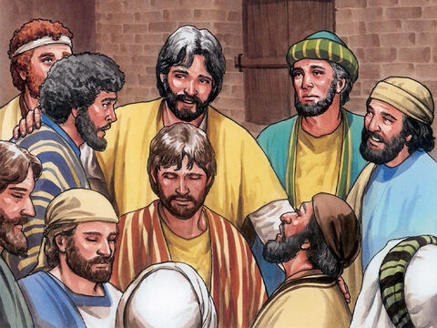
وبَعدَين ظَهَر يَسوع عَ كْتير مِن الرُّسُل والتّلاميذ وطَلَب مِنُّن ما يِتِرْكُوا أورَشليم قَبِلْ ما ياخدُوا الرُّوح القدُس لأنُّن مِن دونُو ما فِيُن يَعمْلُو شِي.

Slide 12
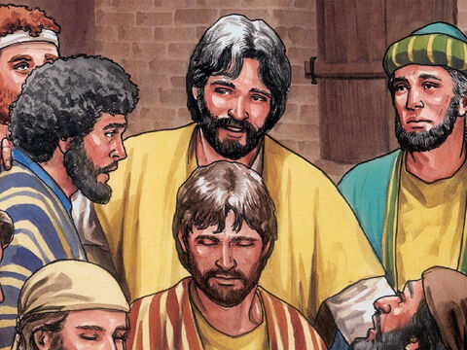
«رَحْ ابعَتِلْكُنْ الرُّوح القُدُس يَلْلي وَعَدْكُنْ فيه بَيّي، و رَحْ بْتاخدو قُوّة هِيّي قُوّة الرُّوح القُدُس يَلْلي رَحْ تِنزَلْ علَيكُنْ».

Slide 13
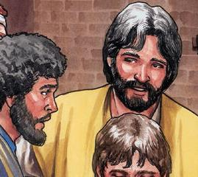
«ورَحْ تْكونُوا شُهود لإلي، بأورَشليم واليَهودِيّة والسّامِرة وحَتّى آخر الدّني»

Slide 14
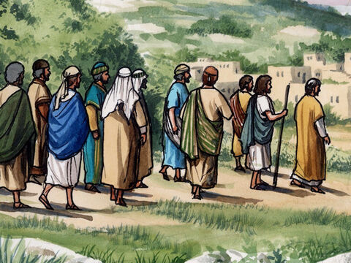
و رَاحُوا الرُّسُل عَ الجَبَل بالجَلِيل،
وكان يَسوع طَلَب مِنُّن إنُّو يْلاقُوه لَهَونِيك.

Slide 15
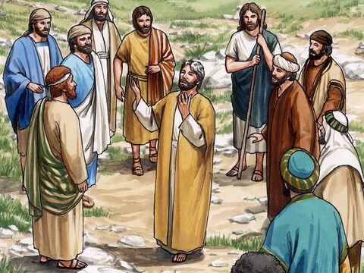
ولمّا شِافُوه سَجَدُوا. قَلُّن يَسوع:
«رُوحُو لَكِلّ الأُمَم وعَلمُوهُن تَ يْصيرُو تْلامِيذ»

Slide 16
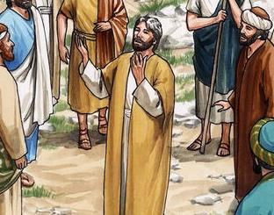
«وعَمْدُوون بِاسم الآب والابِن والرّوح القُدُس. وعَلْمُوون يِحْفَظُوا كِلّ يَلْلي وَصّيْتكُنْ ياه».

Slide 17
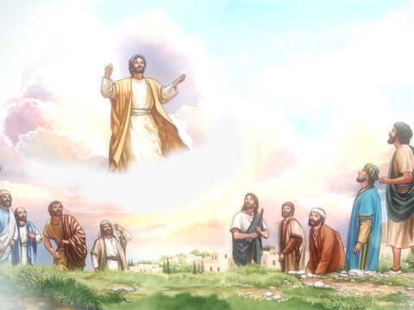
وبَسْ خَلَّصْ كَلامُو، رَفَعْ يَسوع إيدَي وبارَكْ تْلاميذُو وارتفَعْ عَنِ الأَرض وطِلِع عَ السَّما.

Slide 18
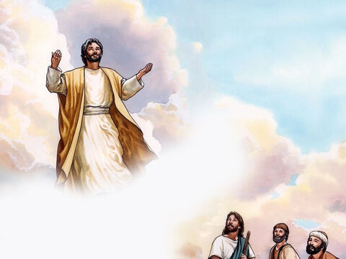
صَحيح إنّو ما عَاد فينا نْشوف يَسوع بِعيونْنا، بَس نِحْنا مِنْشوفُو بِقلوبْنَا وبإيماننا، لأنّو حَاضِرْ بِالكنيسة تَ يْجِي اليوم يَلْلي بيرجَعْ فيه لَياخِدنْا لَعِند بَيّو، لمَلَكُوتُو السَّماوِي لأبَد الآبِدين.

Slide 19
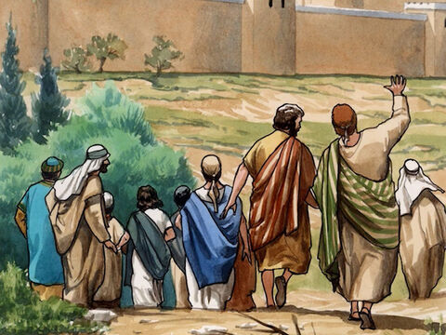
ونِحْنِا نَاطرِين هَيدَا اليَوم، يَوم الفَرحْ يَلْلي ما بينْتِهِي ويَلْلي وَعَدْنا فيه يَسوع، نِحْنا مِنآمِن إنُّو يَسوع رَحْ يِبْقَى دايمًا مَعَنا،كِلّ الإيّام ولَ آخِر الزَّمان!

Slide 20
وهَلَّق تَعوا نْقول لَ يَسوع

Slide 21
يا رَبّ، حَتّى لَوْ ما عِدْنا شِايفينَكْ بِعْيونْنَا،
نِحْنا مْنوثَقْ ومِنآمِن،
إنَّكْ دايمًا مَعْنَا،
وماسِكْ إيدْنَا لَتْرافِقْنا
وإنَّك رَحْ تْضَلّ مَعْنا،
كِلّ الإيّام ولَمُنتَهى الدَّهر!

Slide 22
وهَلَّق
رَح إِسأَلكُن كَم سُؤال!

Slide 23
طَلَبَ يَسوع من تلاميذو ما يِتِرْكوا أورَشَليم، قَبِل ما ياخْدو شو؟ وليش؟

Slide 24
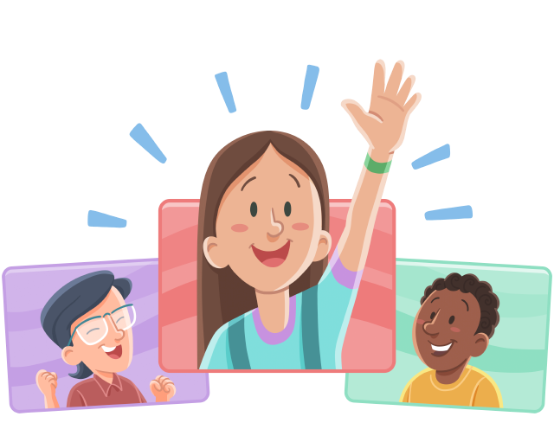
الرّوح القُدُس! لأَنُّن مِن دونو ما فيهم يَعِمْلُو شِي!

Slide 25
شو عِمْلوا التّلاميذ لَمّا شافوا يَسوع عَالجَبَل؟

Slide 26
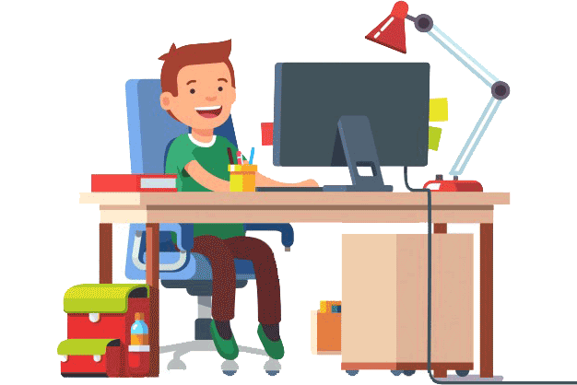
سَجَدولو

Slide 27
شو طَلَبَ مِنُّن يَسوع؟

Slide 28
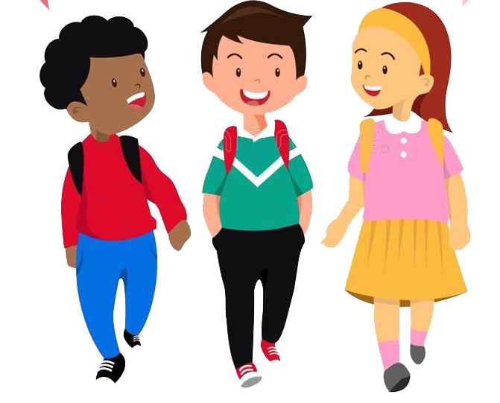
إنُّن يعَلموهُم يِحْفَظَوا كِلّ شي وَصّاهُن فيه.
إنّن يعَمّدُوا بِاسمِ الآب والإبِن والرّوح القُدُس.
إنُّن يروحوا بِكِلّ الأرضِ ويتَلمذُوا الأمَمَ.

Slide 29
قَبِل صُعودو، شو عِمِل يَسوع؟

Slide 30
بارَك تْلاميذو

Slide 31
وهَلَّق جَرْبوا عمِلوا هَالنَّشاط!

Slide 33
وهُم
م
ع
وا
س
ح
ب
ك
ا
هُم

Slide 34
العِبارَة يَلْلي لازِم تِنحِفِر بِقْلوبنا

Slide 35
ومنِختُم بِهَالصَّلاة وهالتِّرنيمِة

Slide 37
باي باي، منِلتِقي بِالأسبوع القادِم.

